Slide 1
셰이더프로그래밍 (게임엔진)
Lecture 3
이택희

Slide 2
수업에 다룰 내용
Material 생성
Material Inputs
Material Nodes

Slide 3
Material 생성

Slide 4
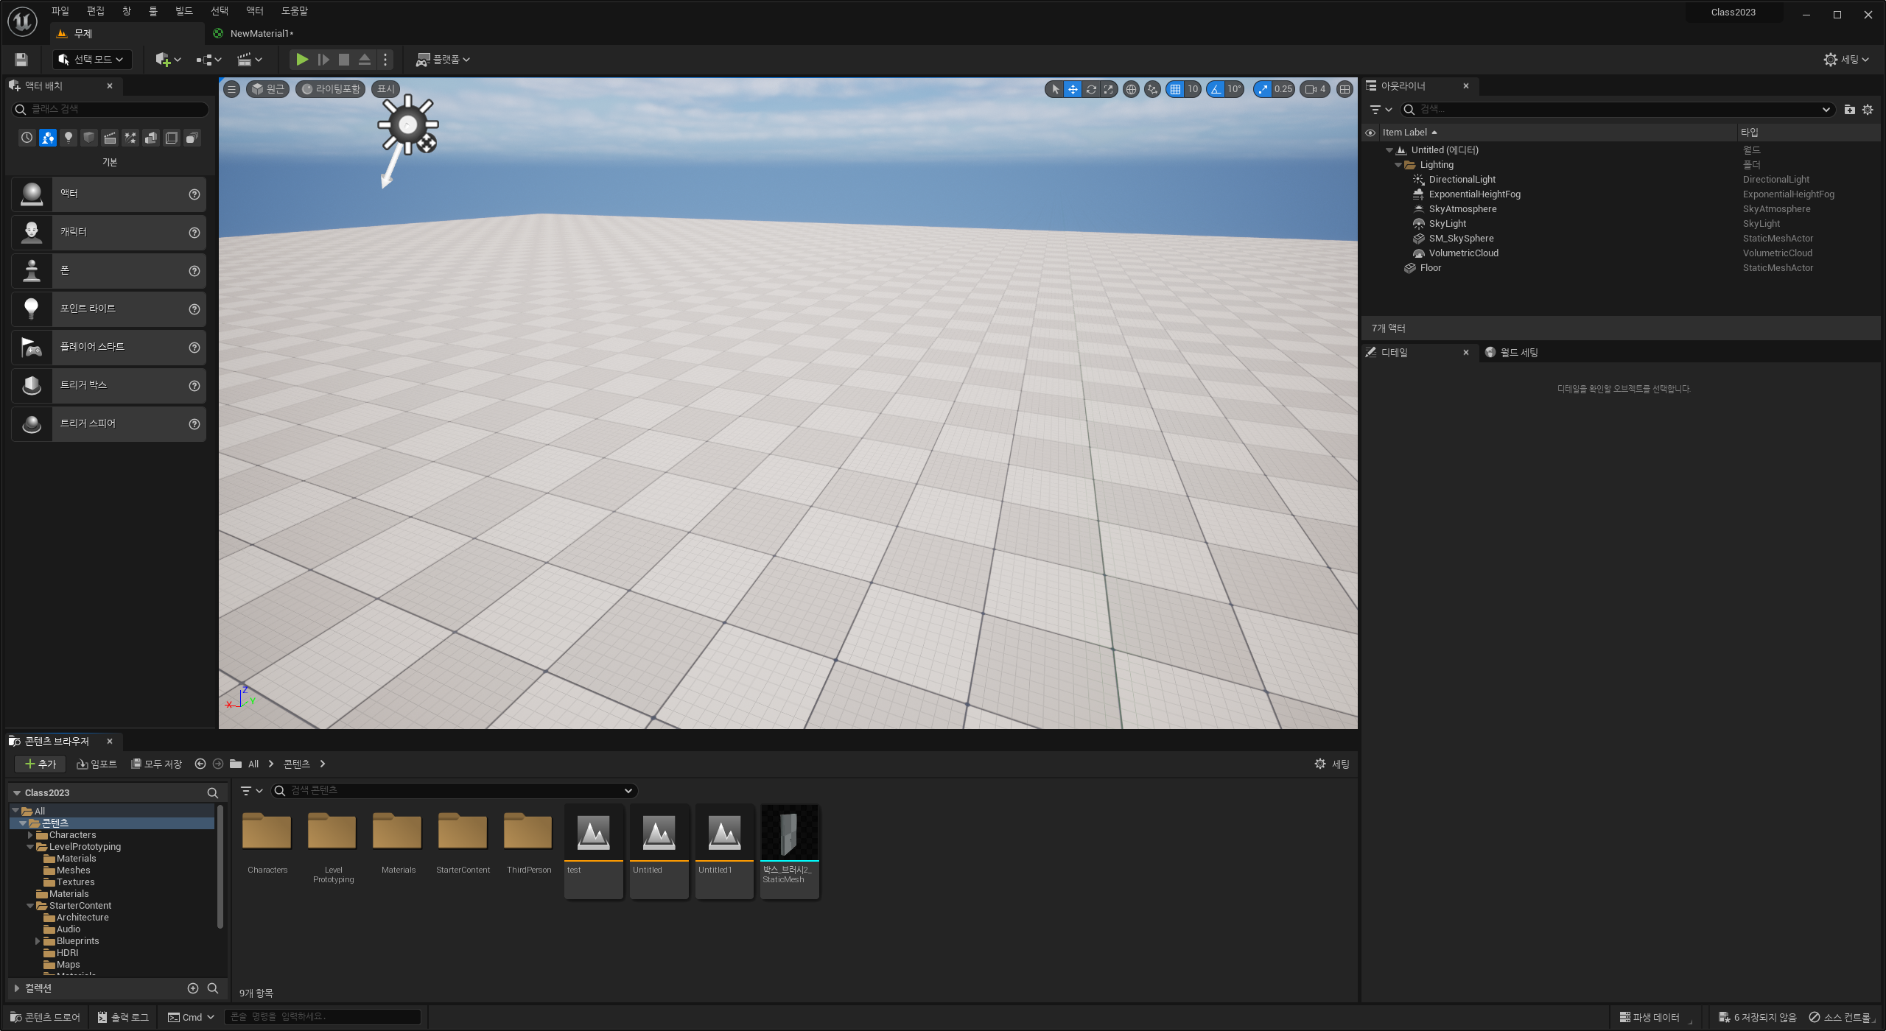
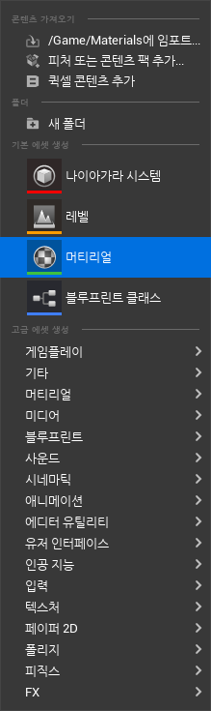
Material 생성
컨텐츠 브라우저에서 우클릭 후 머터리얼 선택

Slide 5
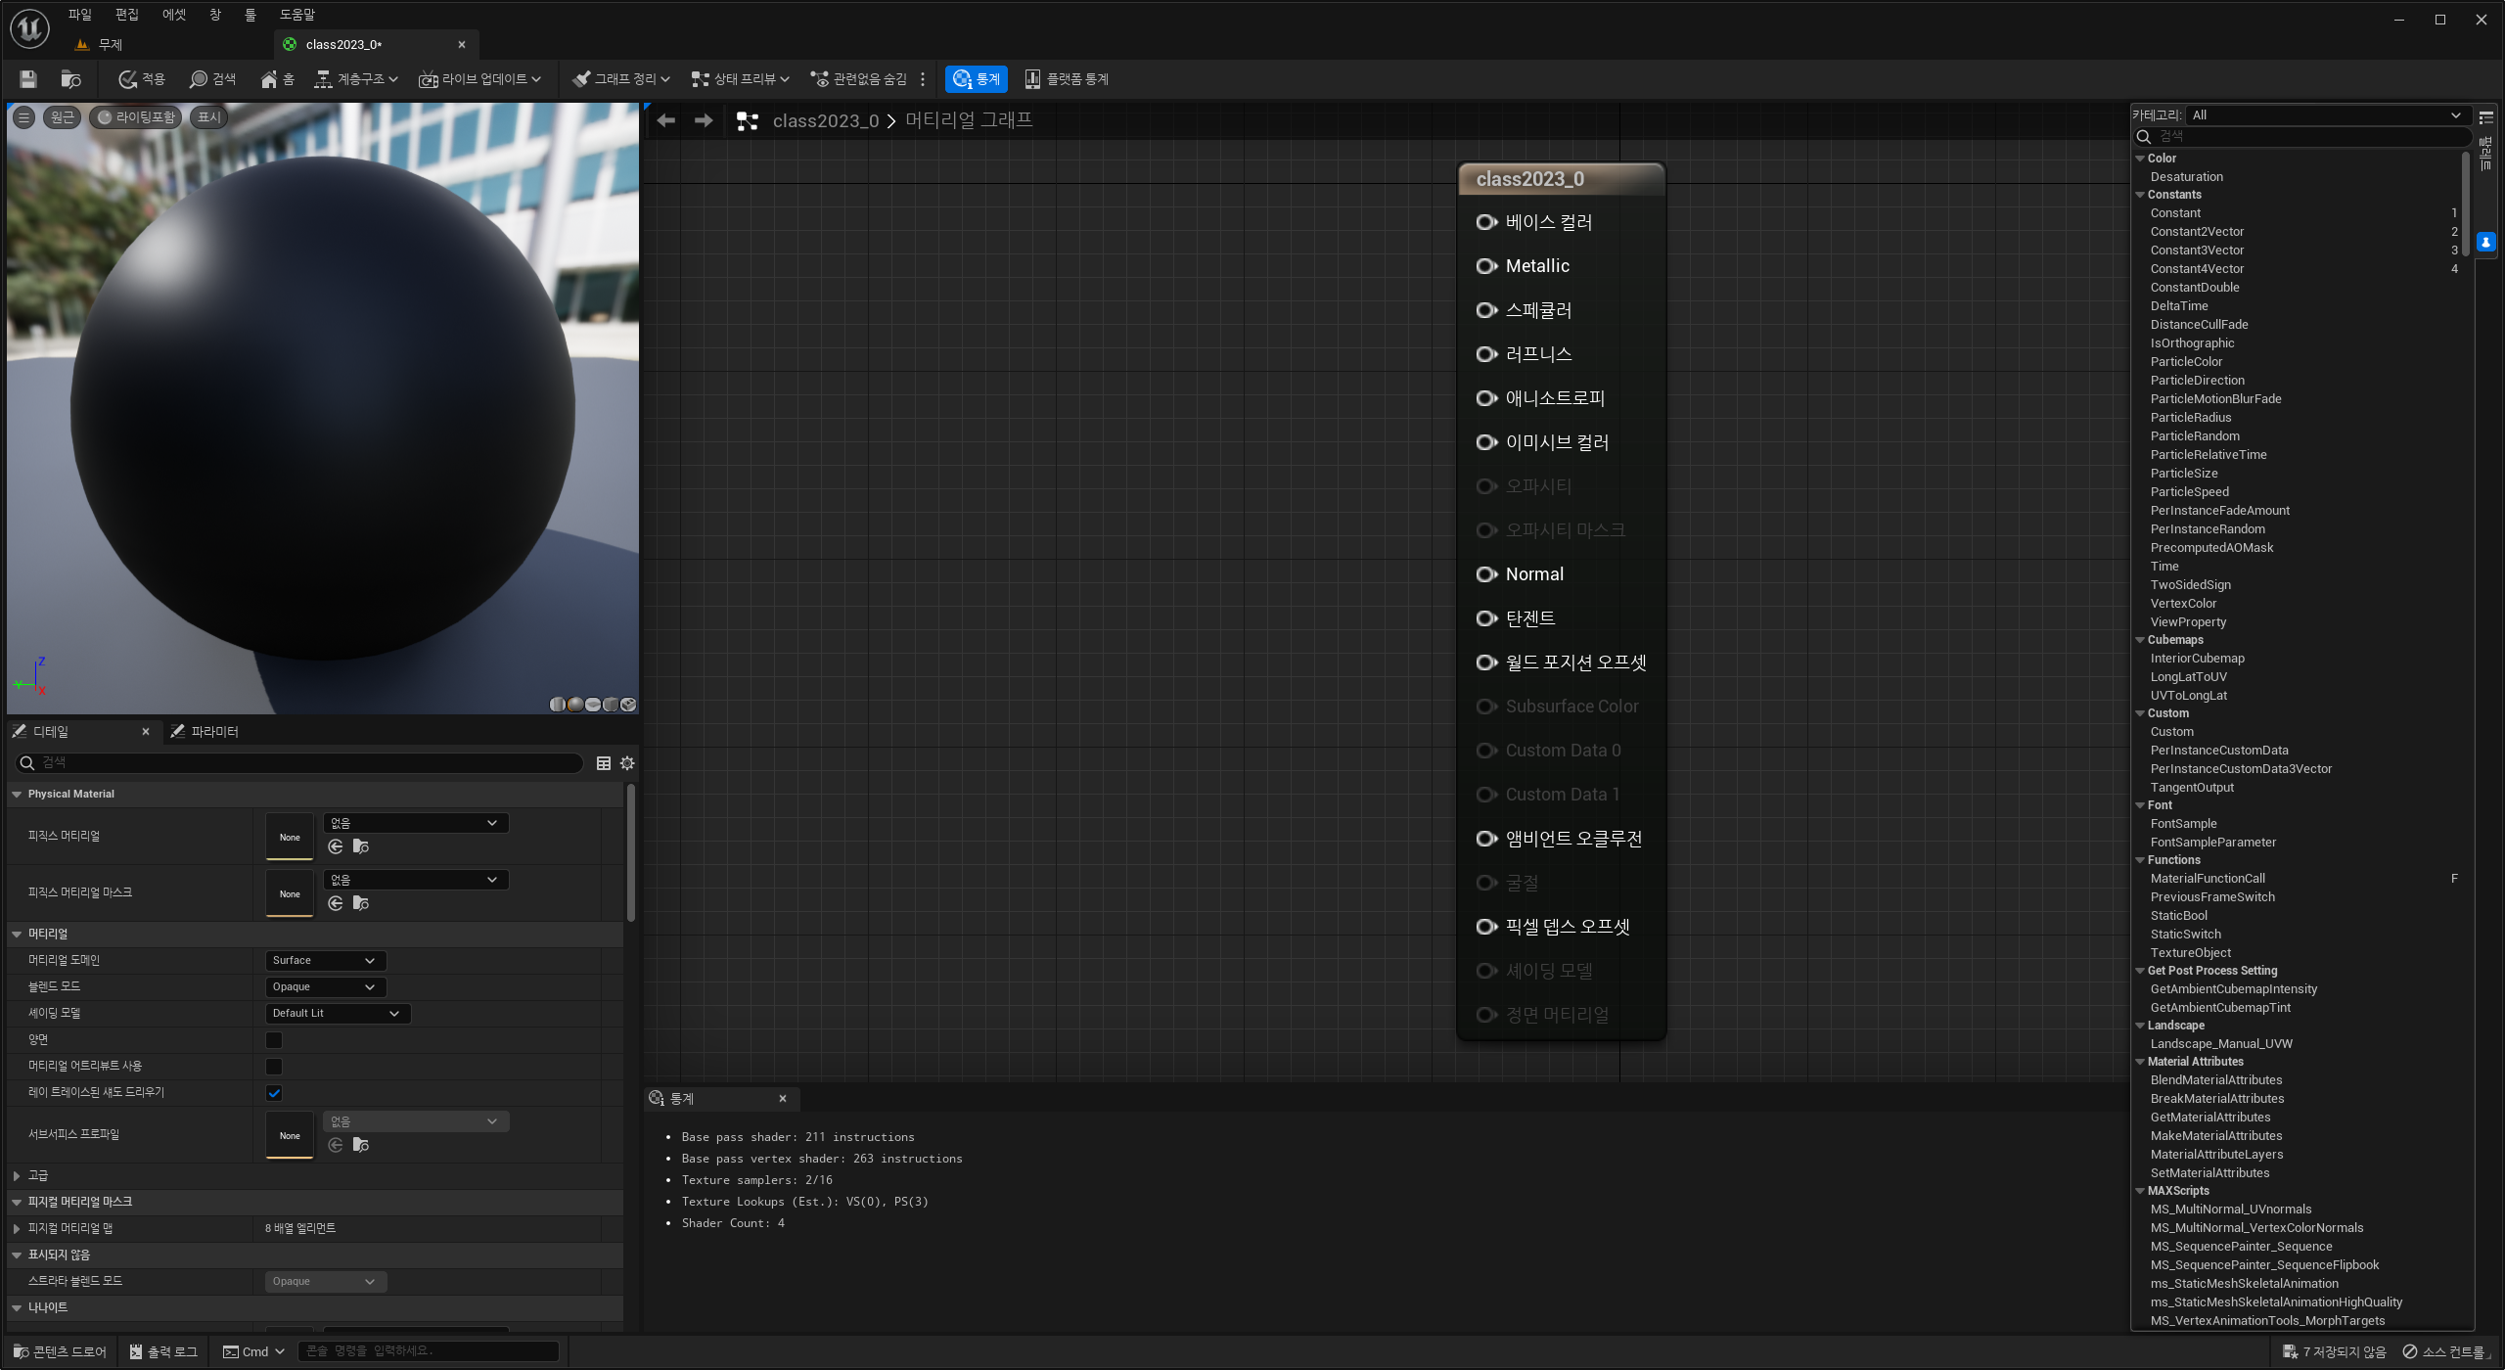
Material 에디터
뷰포트 패널
메인 머터리얼 노드
머터리얼 그래프 패널
팔레트 패널
디테일 패널
통계 패널

Slide 6
Main Material node INPUTs

Slide 7
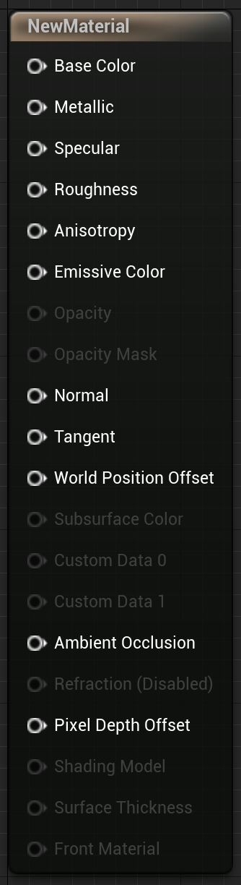
Main Material node
Material 입력은 Material 의 특성에 따라 변함
회색으로 표시된 입력은 현재 특성이라면 사용이 불가능 함을 의미함
자동으로 특성에 따라 처리됨

Slide 8



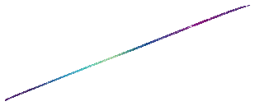
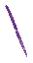



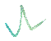
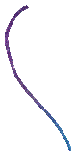


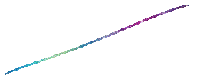

Main Material node
베이스 컬러
전반적인 색 정의 : 디퓨즈
R, G, B 값을 입력으로 함
각 채널 별로 0.0~1.0 사이값
더 크거나 작으면 clamp 됨

Slide 9
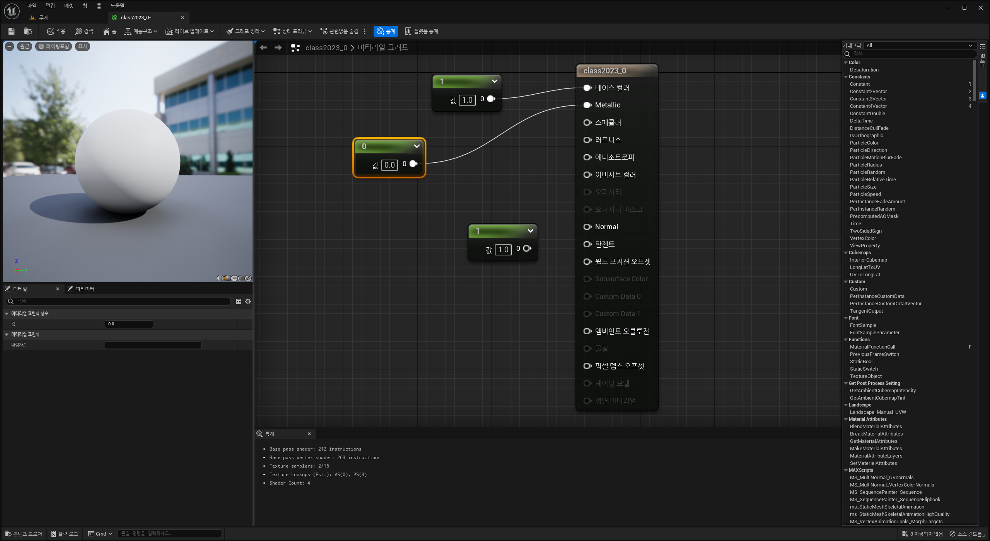
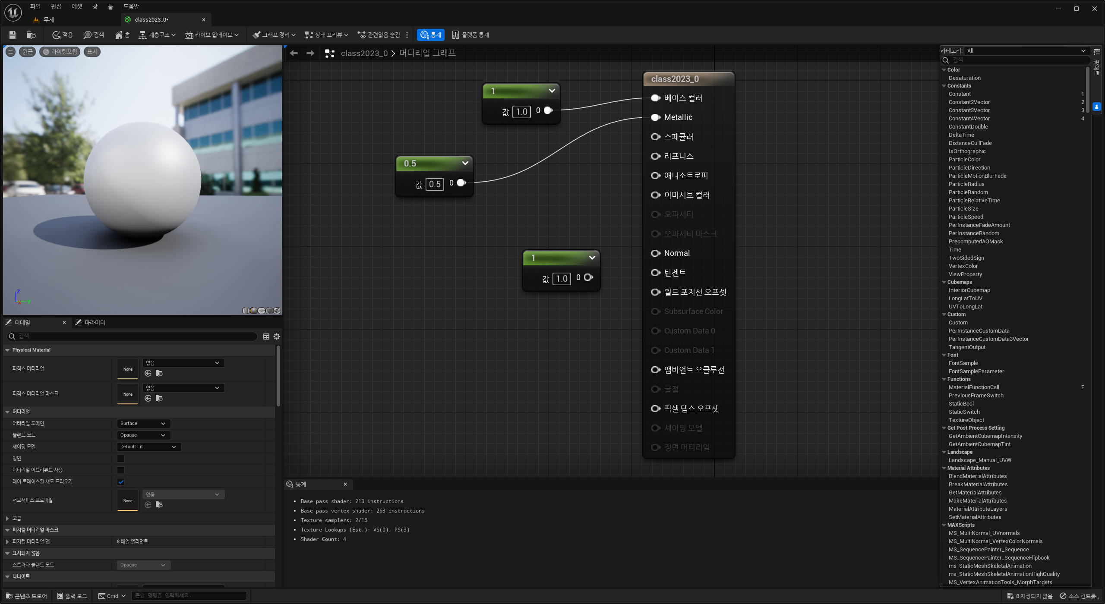
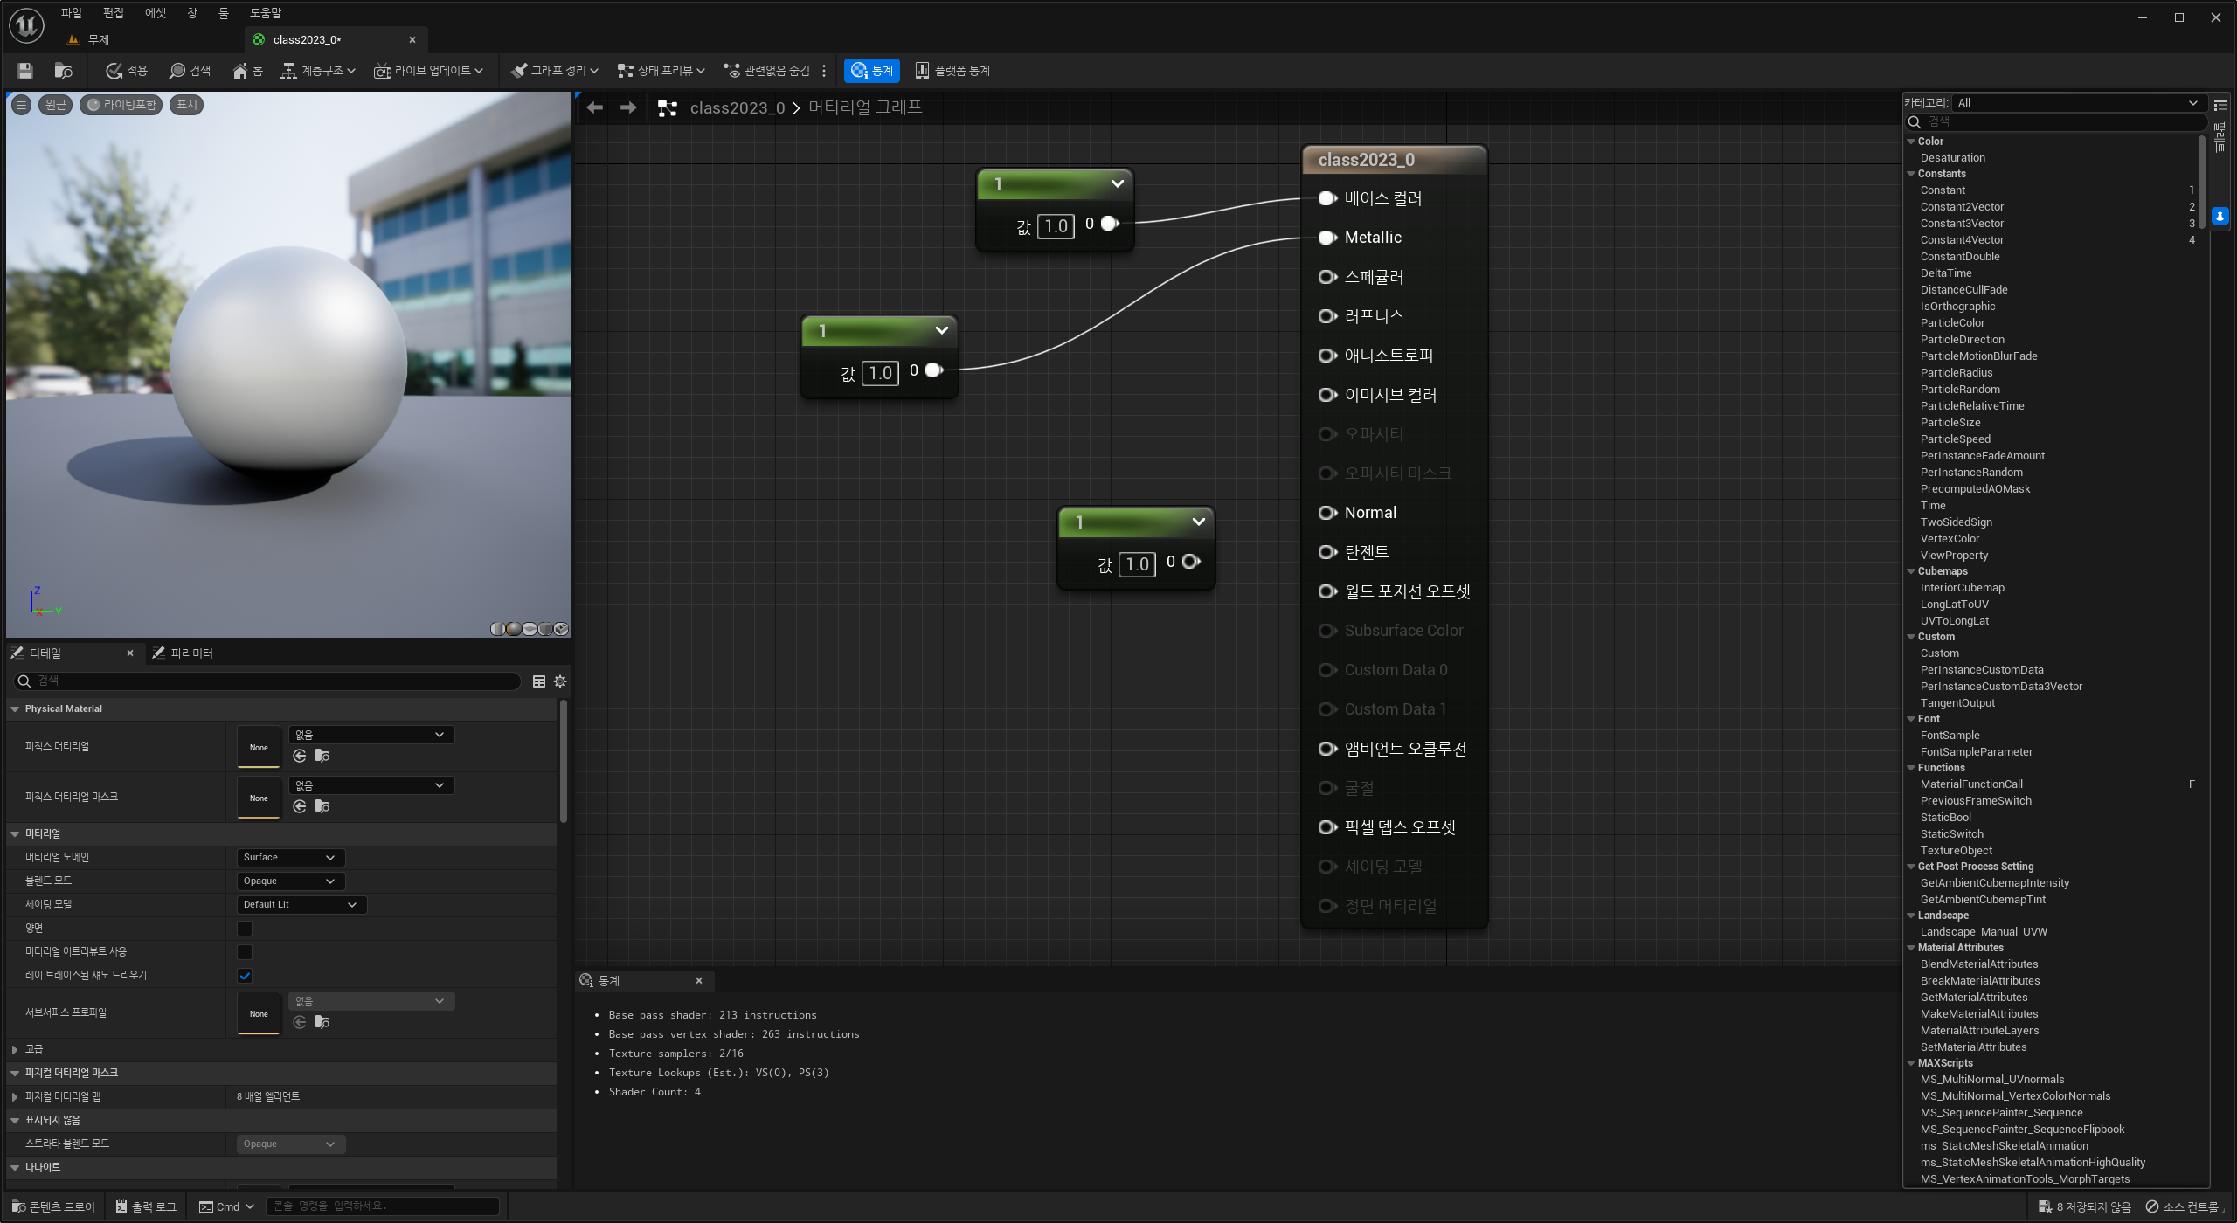
Main Material node
메탈릭
금속처럼 보이는 정도
0.0~1.0 사이
광선의 반사율 및 정확도를 값 하나로 제어함
얼마나 강하게 반사되는가 결정됨
SpecularColor = lerp( 0.08 * Specular, BaseColor, Metallic);
0.0
0.5
1.0

Slide 10
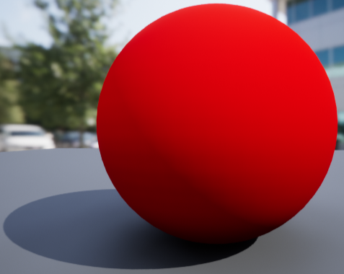
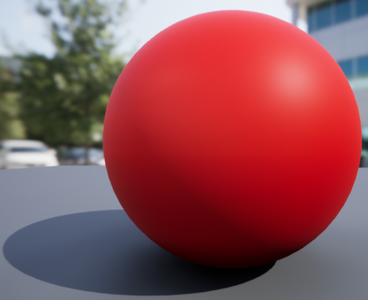
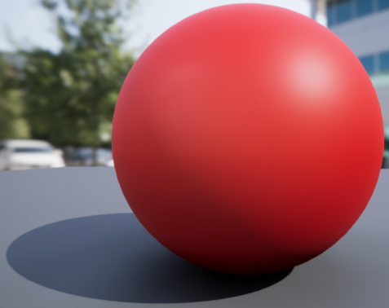
Main Material node
스페큘러
메탈릭 값이 1.0보다 작을 경우에만 효과가 있음
0.0~1.0 사이
물체의 정반사 컬러 비율을 조절하는 데 쓰임
메탈릭과의 관계?
0.0
0.5
1.0

Slide 11
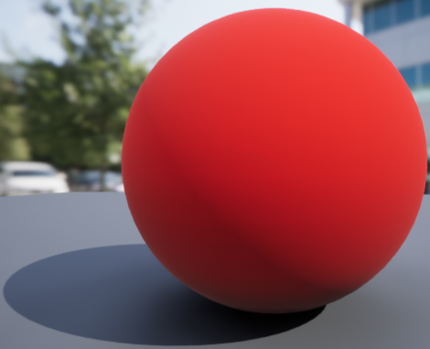
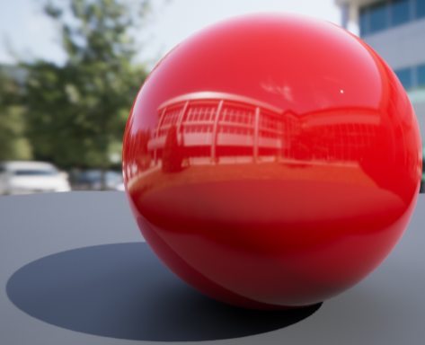
Main Material node
러프니스
표면의 거칠기를 제어
0.0~1.0 사이
주변으로부터 오는 광선을 얼마나 희미하게 할 것인지를 결정함
거울일 경우 0
나무일 경우 1에 가깝게
1.0
0.0

Slide 12
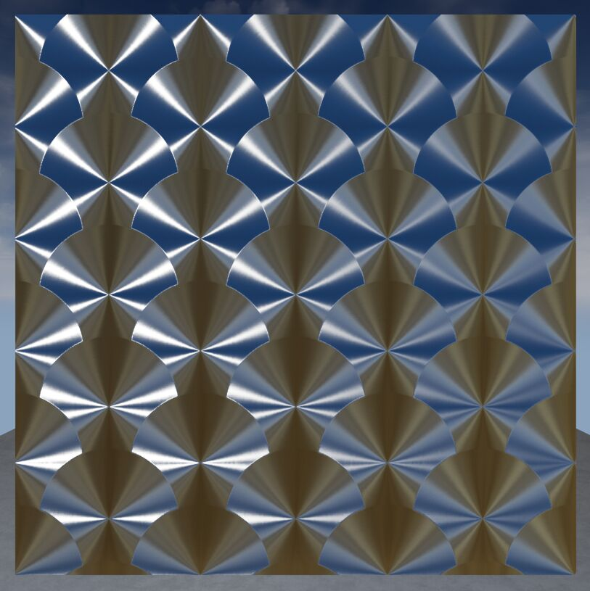
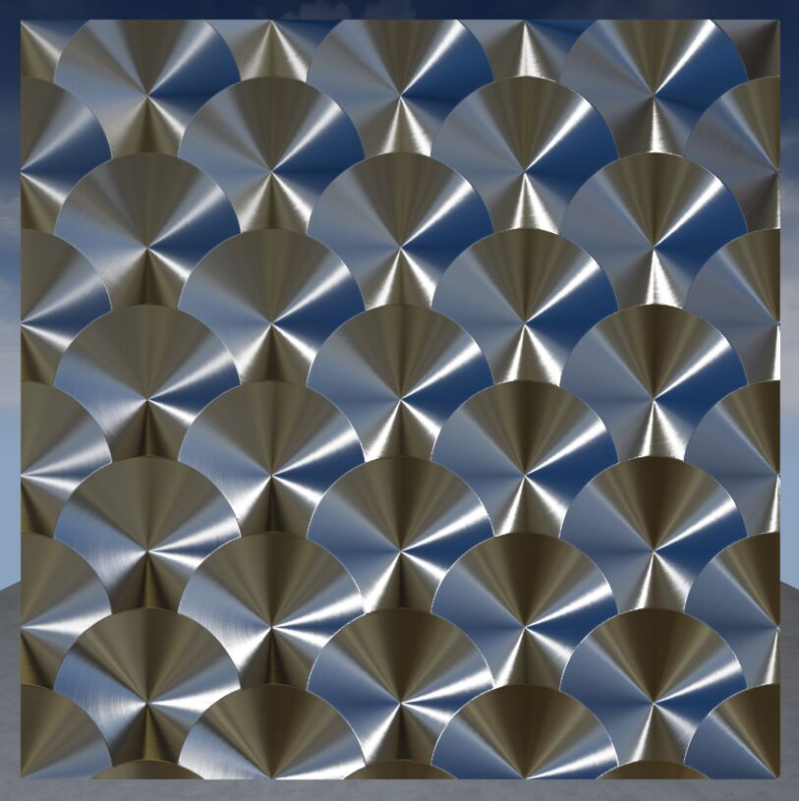
Main Material node
애니소트로피
방향성 표현
너무 미세하여 노멀 맵으로 재질 표현이 어려울 경우
머리카락
브러싱 된 표면

Slide 13
Main Material node
이미시브 컬러
발광색을 설정할 수 있음
HDR(High Dynamic Range) 기반
1.0 보다 큰 값이 허용됨
주로 파티클이나 네온사인과 같이 발광하는 효과에 사용
Bloom 에 영향을 주기 때문에 빛이 퍼져 나가는 렌더링 결과를 줄 수 있음

Slide 14
Main Material node
오파시티
얼마나 투명한지 결정
0.0~1.0 사이
0.0 일 경우 완전 투명
1.0 일 경우 완전 불투명

Slide 15
Main Material node
노멀
표면에 방향성을 부여
광원의 반사 방향을 정할 때 표면의 법선 벡터 대신 텍스처 값을 사용함
R, G, B 값을 입력으로 함
삼차원 Vector (표면의 방향을 표현하기 위함)

Slide 16
Main Material node
나머지 입력 값들에 대해선 머터리얼 1차 설명 및 실습이 끝난 후 추가로 설명할 예정

Slide 17
Material Nodes

Slide 18
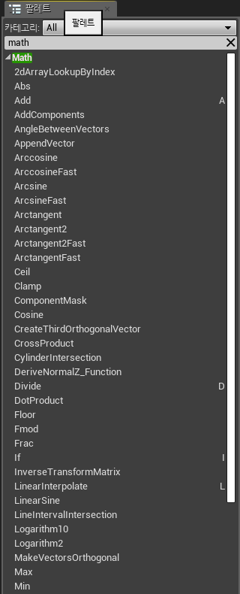
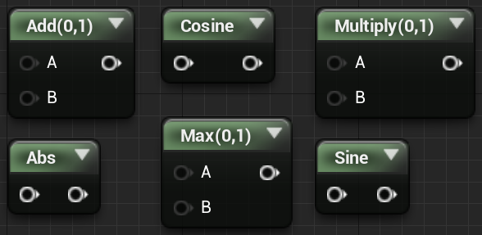
연산 Nodes
머터리얼 에디터의 오른쪽 팔레트에 배치 가능한 목록 확인

Slide 19
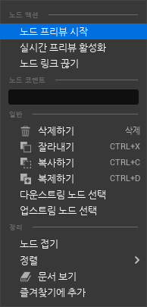
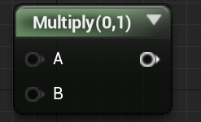
연산 Nodes
노드의 출력 값은 노드 미리 보기로 확인 가능
우클릭

Slide 20
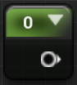
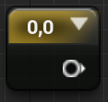
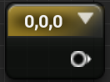
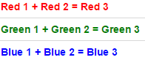
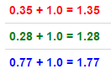
Constant 노드
컬러 표현
R, G, B 채널로 구성
각 채널은 0.0~1.0 사이의 값을 가질 수 있음
사칙연산을 적용 할 경우 각 채널 별로 연산이 일어남

Slide 21
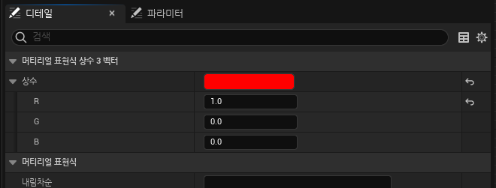
Constant 노드
디테일 창에서 디폴트 값 설정 가능
Red
Green
Blue
Constant3Vector

Slide 22
Constant 노드
컬러 이외에도 연산에 필요한 Constant 로 활용 가능
실습 : Constant 노드 및 연산 노드 사용

Slide 23
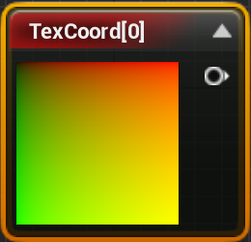
TexCoord 노드
Texture 좌표
사각형 Texture 를 기본으로 함
Texture 좌표는 0.0~1.0 사이로 정규화 되어 있음
좌표는 컬러 형식으로 확인 가능

Slide 24
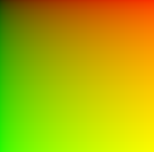
TexCoord 노드
0.0, 0.0
1.0, 0.0
uv 좌표계
u → x 축
v → y 축
(r, g)
0.0, 1.0
1.0, 1.0

Slide 25
TexCoord 노드
매우 많은 용도로 사용될 수 있음
방향성을 가지는 텍스처 생성
텍스처를 입힐 때 해상도 조절
텍스처 반전을 위한 좌표 생성
…

Slide 26
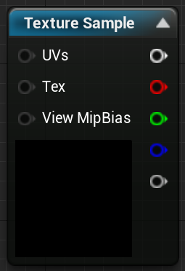
Texture Sample 노드
텍스처 리소스를 사용하게 해 주는 노드
TexCoord 와 연동 가능

Slide 27



TexCoord 노드
실습 : TexCoord 와 TextureSample 활용

Slide 28
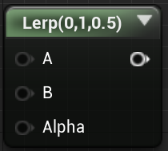
LinearInterpolation 노드
보간(Interpolation)은 머터리얼 제작에서 중요한 기능 중 하나
A 값과 B 값이 주어 졌을 때 두 값 사이에 존재하는 보간 값을 얻어 옴
?
0.0
1.0

Slide 29
LinearInterpolation 노드
여러 가지 보간 방법이 존재함
Nearest Neighbor
Linear
0.0
Nearest Neighbor
1.0
0.0
Linear
1.0

Slide 30
LinearInterpolation 노드
선형 보간 (Linear Interpolation)
A, B, Value 세 값을 입력으로 받음
Value 는 0.0 ~ 1.0 사이
결과 값은 아래와 같이 계산됨
Result = A*(1.0-Value) + B*Value
즉 A 와 B 사이에서 Value 만큼의 가중치를 주어 값을 계산하는 형식

Slide 31
LinearInterpolation 노드
B
1.0
A
0.0
Value
0.0
1.0
Linear

Slide 32
LinearInterpolation 노드
실습 : 선형 보간 활용 텍스처 합성

